Slide 1
UF1. Organització del treball domicialiari
NF1. Aproximació al context de l’atenció domiciliària
MP7: SUPORT DOMICILIARI

Slide 2






  Serveis socials.
  Conceptes d’autonomia, discapacitat i dependència.
  Activitats de la vida diària: CAS PRÀCTIC
  Recursos per a l'atenció de persones en situació de dependènciaUnitats de convivència.
  Serveis d’atenció domiciliària.
  Servei d’Ajuda al Domicili: llei dependència, tasques i finalitats.
  Col·lectius del SAD.
  Qui presta el servei del SAD?
  Professionals que hi intervenen.
  El/la tècnic/a en el servei SAD.
Índex

Slide 3
1. Serveis socials
Quan en una família hi ha una persona que es troba en situació de dependència (quan per falta o pèrdua d'autonomia física, psíquica o intel·lectual necessita ajudes importants a fi de realitzar les activitats de la vida diària), necessita un sistema de suports de caràcter sociosanitari que els permeti mantenir la seva salut i qualitat de vida.
Els sistemes de serveis socials tenen diferents recursos per proporcionar aquest ajut i contribuir als seu benestar.
Els serveis socials (SS) formen part del sistema de benestar actual del nostre país. Estan formats per polítiques d’intervenció dirigides a garantir les necessitats bàsiques de les persones, posant especial atenció en el manteniment de la seva autonomia personal i promovent el desenvolupament de les seves capacitats personals, dins d’un marc de respecte per la dignitat de les persones.
Són els encarregats d’avaluar les situacions de necessitat de les persones i, entre altres funcions, dissenyar programes i plans de treball individualitzats d’atenció, dirigits a donar cobertura a les necessitats de caire social dels més vulnerables.
Notes:
Podem ensenyar el llibret de lectura ràpida sobre la cartera dels serveis socials perquè vegin on hi ha l'ajuda a domicili i quines ajudes i serveis hi ha en general.
file:///C:/Users/40333140H/Downloads/2010%20Cartera%20serveis%20socials%20BCN.pdf

Slide 4
ASPECTES SOCIOCULTURALS I ANTROPOLÒGICS DE L'ATENCIÓ DOMICILIÀRIA
Quan l'entorn on es presta el servei és en el domicili de la persona, l'atenció és de caràcter domiciliari.
Els canvis que hi ha hagut en la societat relacionats amb l'increment de l'esperança de vida, com a conseqüència de les millores sociosanitàries, així com els nous estils de vida, com la plena incorporació de la dona al món laboral, han comportat tot un seguit de canvis en la població que generen noves situacions i necessitats socials i sanitàries.
Aquets canvis han promogut el desenvolupament de nous models de convivència no familiar per donar resposta a una demanda que es presenta en creixement.

Slide 5



AUTONOMIA
2. Conceptes
Una persona és autònoma quan manté la capacitat per prendre decisions de com viure i obrar sobre la seva persona segons el seu criteri, amb independència de l’opinió dels altres.
És important diferenciar aquests tres conceptes, ja que moltes vegades porten a confusió i fan pensar que parlem d’una mateixa condició, quan en realitat són situacions ben diferenciades en l’estat d’una persona.
DISCAPACITAT
Condició sota la qual certes persones presenten una disfunció física, psíquica, intel·lectual o sensorial que afecta la seva manera d’interactuar amb la societat (persones cegues, sordes. . . ).
DEPENDÈNCIA
Situació permanent en què es troben les persones que per diferents causes (edat, malaltia, accident. . . ) han perdut part o tota la seva autonomia personal per a la realització de les activitats bàsiques de la vida diària (ABVD).
Notes:
ACTIVITAT 2- Pensar amb el cas que acabem de veure en quin estat es troba d'aquests 3.
Mirar vídeo per diferenciar:
https://www.youtube.com/watch?v=sAUSUmikkww&t=2s
Ens preguntem:
- Si tens alguna discapacitat, pots ser autònom?
- Quan és que passes a ser dependent?

Slide 6
3. Activitats Vida Diària
El grau d’autonomia i el grau de dependència d’una persona varia en funció de la seva capacitat en la realització de les AVDA (activitats de la vida diària avançades) i les AVDI (activitats de la vida diària instrumentals), però sobretot per la seva capacitat personal per la realització de les AVDB (activitats de la vida diària bàsiques).

Slide 7



Higiene personal.
Vestir-se i desvestir-se.
Anar al lavabo sol/a.
Control dels esfínters.
Desplaçar-se dins del domicili.
Menjar sol/a.
ABVD
Inclouen activitats més complexes i que són opcionals, és a dir, que es poden delegar en una tercera persona.
• Elaborar els àpats.
• Fer servir el telèfon.
• Fer tasques domèstiques.
• Desplaçar-se fora del domicili.
• Controlar la medicació.
• Gestionar els diners.
• Rentar la roba.
• Comprar.
AIVD
Totes aquelles tasques que de manera autònoma i rutinària fa una persona en el seu dia a dia i que com a resultat li permeten tenir una vida plena, autònoma i satisfactòria.
• Treballar.
• Fer esport.
• Temps d'oci.
• Educació.
• Viatjar.
AVDA
Estan relacionades amb altres aspectes més fonamentals de la persona i suposen una interacció amb els altres, com ara el treball, l’educació, l’oci i el temps lliure.
Notes:
ACTIVITAT 1: Amb les tasques que hem comentat del cas, les que la persona pot fer i les que no o amb ajuda, intentar classificar-les enB, I o A.
Contestar:
- Quines activitats es perden primer?
- i després?
Quan és que es cau en dependència?

Slide 8
Cas pràctic
Una persona gran de 87 anys viu sol, va quedar cec de gran a causa de la diabetis que pateix i contracta el servei d’ajuda a domicili ja que li costa molt fer algunes tasques, tant personals com de la casa. No té problemes greus de mobilitat ni d’incontinència urinària. És una persona molt independent i que feia moltes activitats en el seu temps lliure (anar al centre cívic, cinema, passejar...).
Llegeix i digues:
  Com era aquesta persona abans?
  Què li passa i quines funcions ha perdut?
  Causes de la pèrdua.
  Què pot fer encara?
Notes:
TASCA 1: Amb aquest cas s'ha de contestar les preguntes i pensar en les necessitats que té aquesta persona.
Reflexionar sobre quines son les coses que no pot fer i quines sí. Què el fa ser dependent?
Dir activitats de la vida diaria i que contestin si les pot fer o no.
- Viatjar.
- Fer esport, caminar.
- Quedar amb gent.
- Anar al metge.
- Anar a comprar.
- Aixecar-se del llit sol.
- Anar al wc.
- Dutxar-se.
- Cuinar.
Reflexionar sobre quines son imprescindibles.

Slide 9

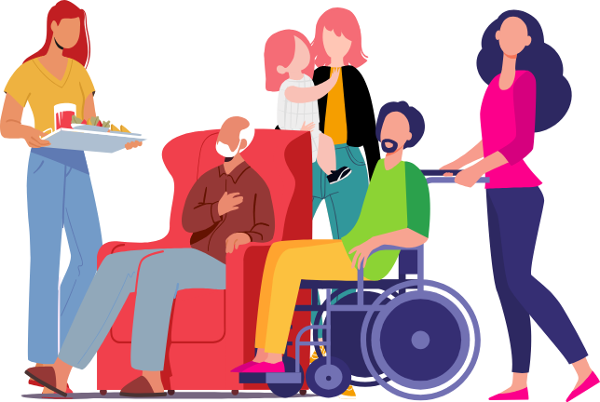
4. Recursos per a l'atenció de persones en situació de dependència
EL SUPORT INFORMAL (UC FAMILIAR): Es refereix a les atencions, ajudes i cures prestades, de manera altruista i gratuïta, per les persones del seu nucli familiar o social.
  El presten majoritàriament dones.
  Compta amb afectivitat en la relació.
  Són permanents o de llarga durada.
  Mecanismes de suport als cuidadors i cuidadores informals:
  Compensació mitjançant una prestació econòmica.
  Propostes de formació i recursos de suport i respir.

Slide 10

Recursos per a l'atenció de persones en situació de dependència
EL SUPORT FORMAL (UC NO FAMILIAR): Inclou tots els recursos creats per la societat per donar resposta a les persones que no puguin viure de manera independent en la seva llar, i no puguin ser ateses íntegrament per la seva família.
  Serveis d'atenció domiciliària.
  Centres alternatius d'allotjament.
  Centres residencials.
  Centres de dia.
  Habitatges amb serveis.
  Cases d’acollida.
  Centres o programes intermedis o de respir.
  Centres de formació, ocupació i inserció.
Notes:
TASCA 2: Buscar un centre de cada i explicar què són i qui hi pot accedir.
Es pot fer per grups o parelles.
Fer un padlet.

Slide 11
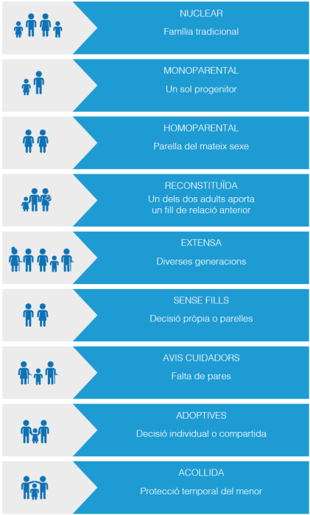
Unitats de convivència familiar
Des d’un punt de vista social, les unitats de convivència defineixen el tipus d’atenció que s’ha de prestar a la persona.
Poden ser UC familiars o no familiars.
Les UC és l'espai on conviuen de manera habitual un conjunt de persones, que poden estar relacionades per parentiu o no.
La unitat de convivència familiar per excel·lència és la família.
Les unitats de convivència no familiar són aquells espais on conviuen diverses persones sense cap tipus de parentiu i que comparteixen un conjunt de normes establertes.
Notes:
Des d’un punt de vista social, les unitats de convivència defineixen el tipus
d’atenció que s’ha de prestar a la persona. Poden classificar-se en dos tipus:
• Unitats de convivència familiar.
• Unitats de convivència no familiar.

Slide 12
5. Serveis d'atenció domiciliària
Els serveis d'atenció domiciliària proporcionen cures i diferents tipus d'ajudes a persones en situació de dependència, perquè puguin continuar vivint en el seu entorn habitual, amb les millors condicions possibles.
Dins dels serveis d’atenció domiciliària es troba el SAD: Servei d’Ajuda al Domicili, entre d’altres.
Els objectius de l’atenció domiciliària són:
  Mantenir la persona usuària en el seu medi natural.
  Evitar l'internament en un centre o residència.
  Incrementar l'autonomia personal en el seu entorn.
  Fomentar el desenvolupament de conductes i d'hàbits saludables (alimentació, higiene, exercici físic...) per a la millora de la seva qualitat de vida.
  Evitar l'aïllament i la soledat (afavorir relacions a partir de xarxa social).

Slide 13
Els serveis d'atenció domiciliària que es presten són:
  Servei d'ajuda al domicili (SAD).
  Àpats a domicili.
  Servei de bugaderia externa.
  Neteja de xoc.
  Serveis d’atenció professional especialitzada
  Servei d'adaptacions i reformes.
  Servei de parament de la llar.
  Servei de transport adaptat.
  Voluntariat.
  Serveis tecnològics de suport i cura, com: teleassistència, servei geolocalitzador, videotatenció, etc.
Hi ha altres serveis dirigits a les persones que s’encarreguen de l’atenció com:
  Serveis de formació i suport als/a les cuidadors/es no professionals
  Formació contínua i suport als/a les cuidadors/es professional
Serveis d'atenció domiciliària
Notes:
ACTIVITAT 3- Explicar tots i que ells busquin si en troben en alguna centre on facin atenció domiciliària.
Donar opció de planes web on buscar.

Slide 14

És un conjunt organitzat d'actuacions, dutes a terme per personal qualificat i acreditat, al domicili de les persones dependents, destinades a donar resposta a les necessitats de cura i atenció de les persones grans, discapacitades o en situació de dependència que, per motius de salut o manca d’autonomia, no poden fer les ABVD per elles mateixes.
6. Servei d'ajuda a domicili (SAD)
Notes:
REPTE 1: Implantació del SAD a la meva zona.
Penjat al drive.

Slide 15
Llei de la dependència
La Llei 39/2006 de promoció de l’autonomia personal i atenció a les persones en situació de dependència (LAPAD), reconeix a la ciutadania el dret universal i subjectiu de la seva situació funcional i cognitiva i com a conseqüència el dret a rebre una prestació i servei destinat a millorar la seva qualitat de vida.
Es poden acollir totes les persones que per si soles no poden fer les ABVD.
La llei reconeix fins a tres graus o nivells de dependència:
  Grau I - Dependència moderada: la persona necessita ajuda de manera intermitent o almenys una vegada al dia.
  Grau II - Dependència greu: la persona necessita ajuda dos o tres cops al dia però no li cal una persona cuidadora de manera permanent.
  Grau III - Gran dependència: la persona necessita ajuda per a la realització de totes les activitats bàsiques de manera permanent.
El Servei d’Ajuda a Domicili es concedirà a aquelles persones que obtinguin en la valoració un grau II, que equival a la dependència greu.
Notes:
Per saber si una persona és dependent o no existeixen escales de valoració.
Ensenyem un exemple de calculadora de la dependència:
https://www.comb.cat/ca/serveis/pps/calculadora/
Es tracta d’una eina que permet conèixer de manera aproximada el grau de dependència que pot tenir una persona. Aquesta calculadora està basada en els mateixos criteris que utilitza l’equip valoratiu en el domicili, però mai substituirà el que determinin els professionals un cop feta la valoració de manera presencial.
ACTIVITAT 4- contestar l'enquesta amb algú que coneixem o el cas que tenim.

Slide 16
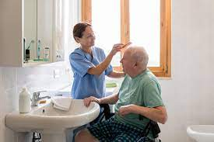


ATENCIÓ A LES NECESSITATS DE CURA DE LA PERSONA
Tipus de necessitats
ATENCIÓ A LES NECESSITATS DE LA LLAR
TASQUES
ATENCIÓ A LES NECESSITATS DE SUPORT PSICOSOCIAL
Notes:
TASCA 3: posar tot de tasques i que les sàpiguen classificar. Després posarem el nom de cada grup i definirem.
Tasca al drive (document)

Slide 17

Classifiqueu les tasques següents segons les necessitats:
  Cures especials (ex.posar injeccions).
  Acompanyament fora de la llar (anar al banc, anar a comprar, demanar hora al metge, etc.).
  Higiene personal (dutxar, rentar cabells, rentar les dents, tallar les ungles, etc.).
  Facilitació i promoció de les relacions afectives (familiars i/o socials (interpersonals)).
  Preparació de menjars.
  Suport a la mobilitat (canvis posturals, ajudar per aixecar-se i ficar-se al llit, suport per desplaçar-se, etc.).
  Estimulació cognitiva.
  Ajuda i control de l'alimentació (supervisió de la dieta, mastegar bé els aliments, hàbits a la taula, etc.).
  Compra i emmagatzematge de productes de la llar.
  Seguiment del tractament mèdic i medicació (recordatori de visites mèdiques i controls, supervisió de la dosi i l’hora correcta de la medicació, etc.).
  Vetlla del descans.
  Suport a cuidadors/es informals.
  Neteja i manteniment de la roba i de la llar.
Activitat Llibreta 1

Slide 18
Compliment del conjunt de tasques que formen part de l’atenció i cura de la persona i a la realització de les activitats de caire domèstic imprescindibles en una llar, en cas que la persona usuària no pugui participar en les tasques.
Accions assistencials
Pal·liar possibles situacions de risc de la persona usuària tant dins com fora del domicili
FINALITATS
Accions preventives
de les actuacions del SAD
Adquisició i millora d’hàbits domèstics i personals, que mantinguin el grau d’autonomia de la persona (ho pugui fer sola i de manera correcta).
Accions educatives
Accions rehabilitadores
Recuperar funcions perdudes com caminar, vestir-se, etc.
Notes:
ACTIVITA 5: pensar quina finalitat tenen les tasques de la tasca anterior.

Slide 19
Activitat Llibreta 2
7. A qui va dirigit el SAD?
El serveis d’ajut a domicili s’adrecen, en general, a donar resposta a les necessitats d’atenció de les persones o unitats de convivència que es troben en situació de vulnerabilitat o que necessiten un suport per a la realització de les activitats bàsiques de la vida diària (ABVD).
També poden intervenir davant de situacions complexes d’altres col·lectius que de manera habitual no necessitarien una atenció especialitzada dins del domicili.
COL·LECTIUS
• Persones grans de més de vuitanta anys.
• Persones en situació de dependència i/o manca d’autonomia.
• Persones discapacitades.
• Persones amb problemes de drogodependències.
• Malalts crònics o terminals.
• Persones amb problemes de salut mental.
• Persones sense hàbits d’organització de la llar i que són responsables directes de persones vulnerables, per exemple infants.
• Famílies amb infants o adolescents que necessiten cura o atenció especialit-zada dins del domicili.
• Qualsevol altra persona que des de serveis socials es valori vulnerable i que necessita el servei.

Slide 20
8. Qui presta el servei del SAD?
Les entitats prestadores de serveis socials, com ara el SAD i altres serveis complementaris a domicili, es classifiquen en dos tipus:
  Entitats públiques: depenen directament de l’Administració. Únicament poden generar ingressos per costejar la seva pròpia activitat, mai obtenir beneficis. Es concedeix seguint uns procediments
  Entitats privades: actuen competint en el mercat amb altres entitats també de caire privat. Es financen amb ingressos propis de les seves activitats comercials i busquen el benefici a través de l’activitat prestada. És de contractació lliure (una persona o familiar decideix contractar pel seu compte un servei d’atenció domiciliària).
REPTE 1

Slide 21

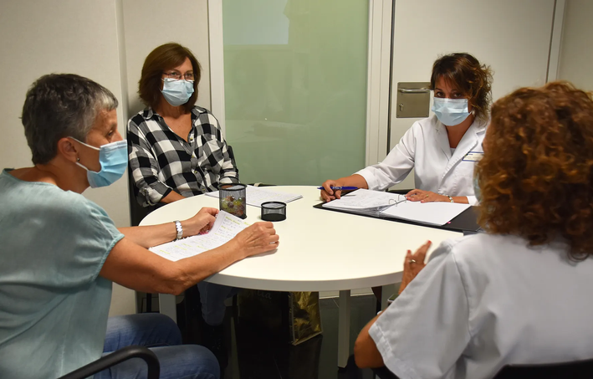
9. PROFESSIONALS
del servei SAD
Parlem d’equips multidisciplinaris, formats per professionals de diferents matèries i amb un nivell òptim de qualitat en la prestació del servei.
Professionals que intervenen en la provisió del servei: planificar, coordinar i avaluar el servei.
  Responsable/cap de servei: encarregada de la coordinació de l’equip o equips que intervenen en els serveis d’atenció domiciliària.
  Coordinador/a del SAD: és l’interlocutora entre l’equip i la resta de professionals que intervenen. S’encarrega de traspassar la informació i que arribin les indicacions tècniques que es facin.
  Treballador/a social: tècnic que forma part de l’equip bàsic d’atenció social. Són els encarregats de diagnosticar el cas i proposar la intervenció més adequada.
  Educador/a social: responsable de millorar la realitat sociocultural de la persona i ajudar en la seva capacitació quan aquesta es troba en dificultats socials o de risc d’exclusió.
Professionals d'intervenció al domicili: acció directa amb la persona usuària.
  Tècnica en Atenció a Persones en Situació de Dependència: TAPSD. Executa i supervisa l'atenció personal i/o les tasques domèstiques definides en el pla de treball.
Altres: col·laboració d'altres professionals (adaptacions a la llar, logopèdia, ortesis (dispositiu de suport extern), etc.).
Activitat Llibreta 3
Notes:
Explicació de les funcions que fa cada professional. Full de IOC.
Titulacions requerides:
https://www.diba.cat/documents/14465/16342306/2016-7+Mapa+Perfils+i+Titulacions+SAD.pdf/28764311-971c-4356-a152-f375481ca86c#page=10&zoom=page-actual,0,-149

Slide 22

FUNCIONS
10.EL/LA TÈCNIC/A
• Executar els objectius fixats en el pla de treball.
en atenció a les persones en situació de dependència
• Coneixements bàsics sobre els perfils d’atenció (gent gran, infància, famílies
multiproblemàtiques, persones amb addiccions...).
PERFIL PROFESSIONAL
CAPACITATS I HABILITATS
• Habilitats d’escolta activa i empatia.
JAMBOARD
Notes:
TASCA 4: en grupets apuntar 5, 6 exemples de cada paràmetre. Entre tots apuntar els que falten o posar-los nosaltres.

